Slide 1

PHÒNG GIÁO DỤC VÀ ĐÀO TẠO QUẬN 12
TRƯỜNG MẦM NON HỌA MI 2
ĐỀ TÀI :
XÁC ĐỊNH VỊ TRÍ TRONG SƠ ĐỒ
Giáo viên thực hiện : Nguyễn Thị Nghĩa
Nhóm lớp: Lớp lá 5 (5-6 tuổi)

Slide 2



Slide 3
 | A | B | C
1 | 1A | 1B | 1C
2 | 2A | 2B | 2C
3 | 3A | 3B | 3C

Slide 4

Bé bước nhảy vào các ô trong sơ đồ cá nhân sau cho trùng khớp với các ô xuất hiện trên màn hình .

Slide 5


Slide 6

Bé chọn thẻ chữ phù hợp đặt vào vị trí từng con vật xuất hiện trên sơ đồ.

Slide 7
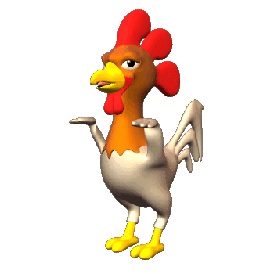



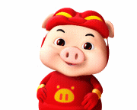
 | A | B | C
1
2
3
1C
1A
2A
2C
1B
3B

Slide 8

1. Bé lựa chọn câu hỏi bé thích
2. Đặt đồ vật vào sơ đồ cá nhân trùng khớp với vị trí xuất hiện

Slide 9


1
CAÂU HOÛI
2
3

Slide 10

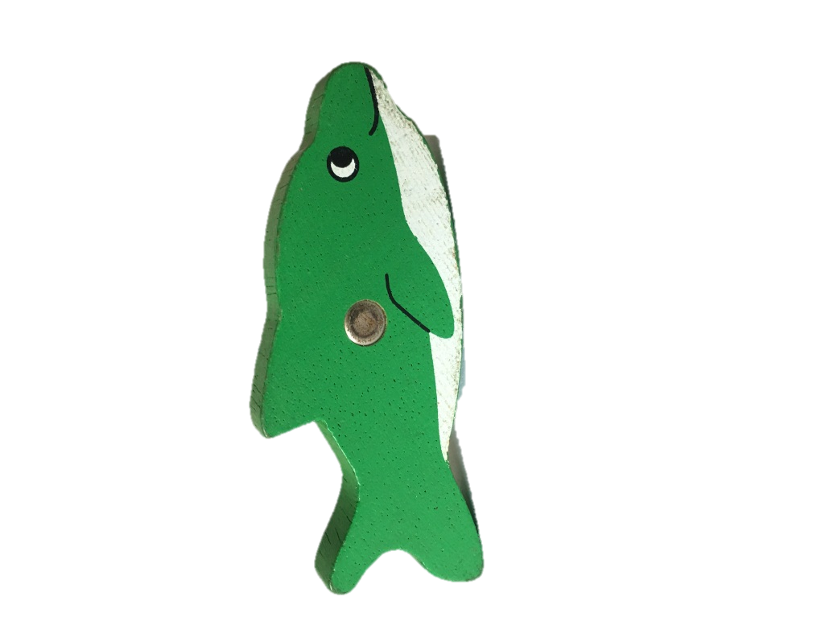

– 2A

Slide 11

– 3C

Slide 12
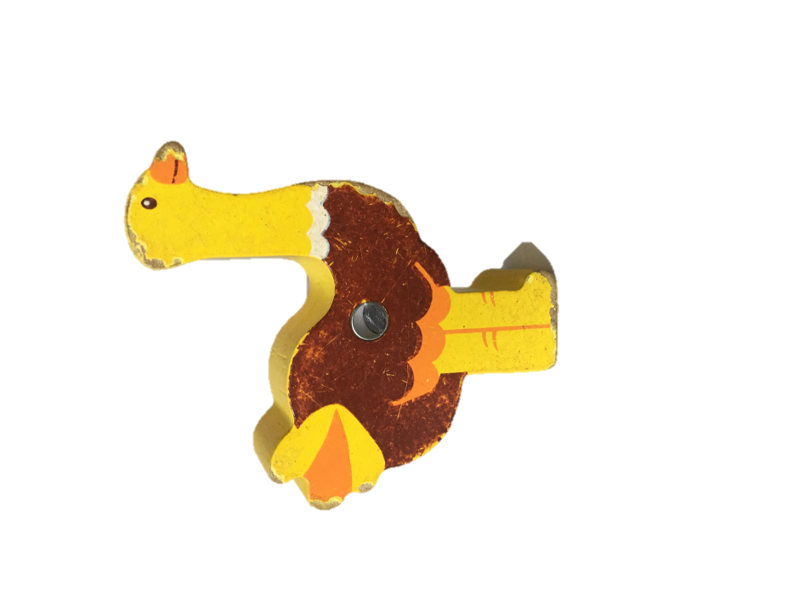

– 1B

Slide 13


1
CAÂU HOÛI
2
3

Slide 14
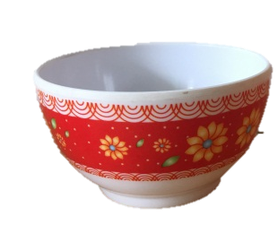
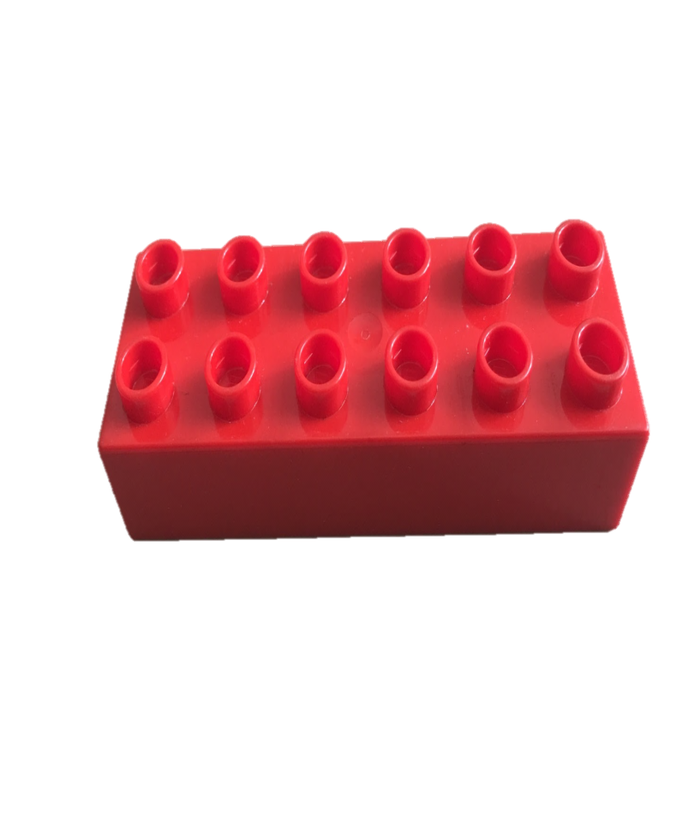
– 2C
– 1A

Slide 15

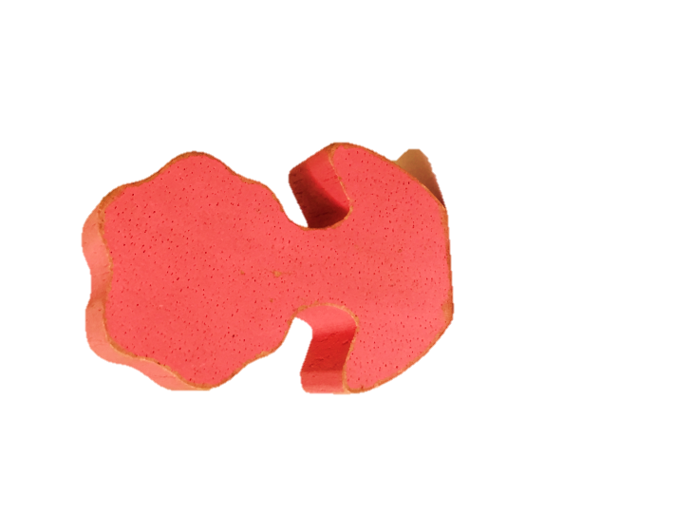
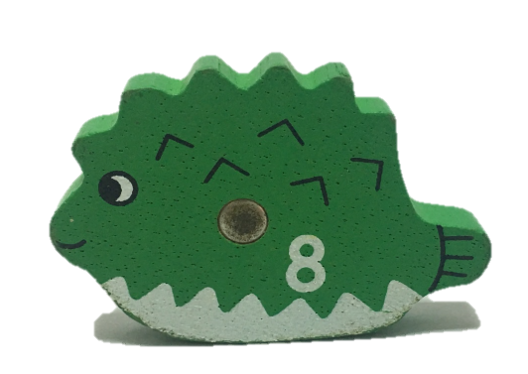

– 3A
– 1C

Slide 16

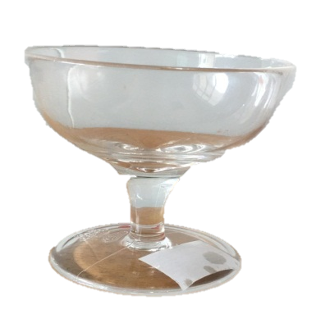
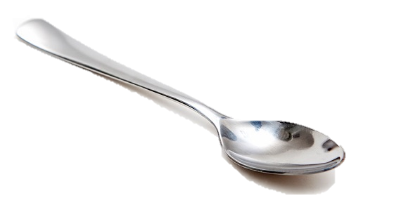
– 3B
– 2C

Slide 17




CAÂU HOÛI
1
2
3

Slide 18

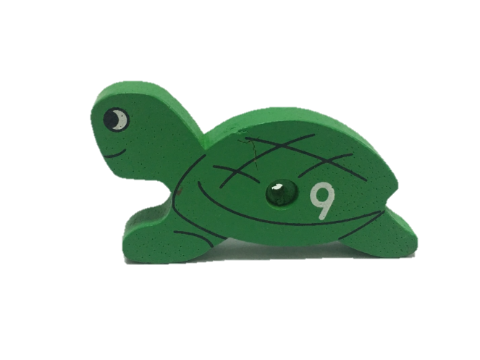
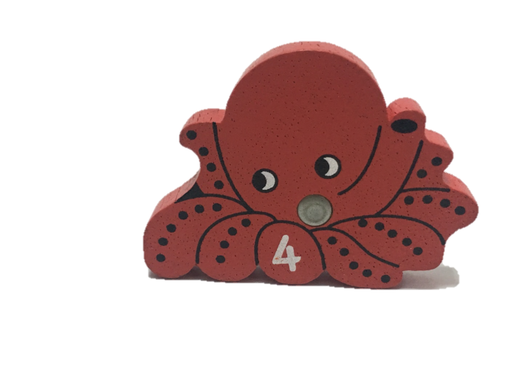
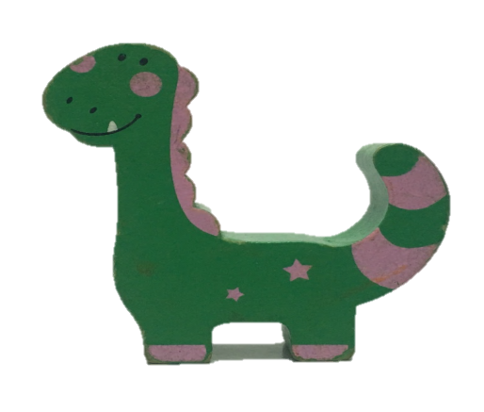
– 3C
– 2B
– 1A

Slide 19
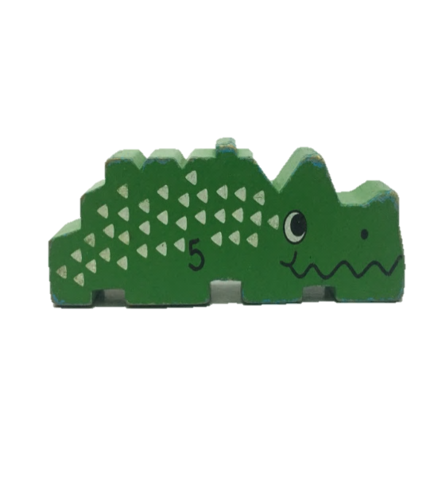
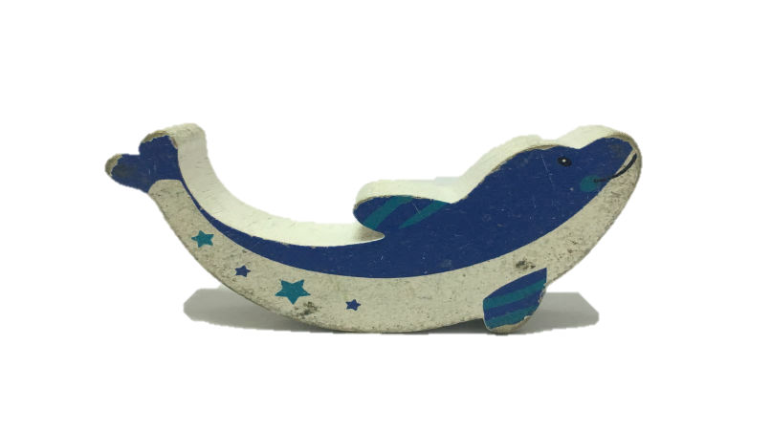
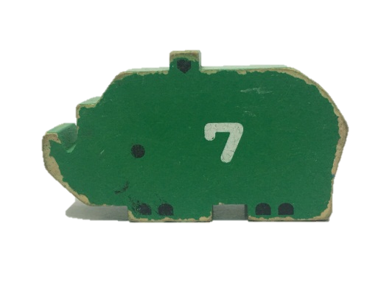
– 2A
– 1B
– 3C

Slide 20
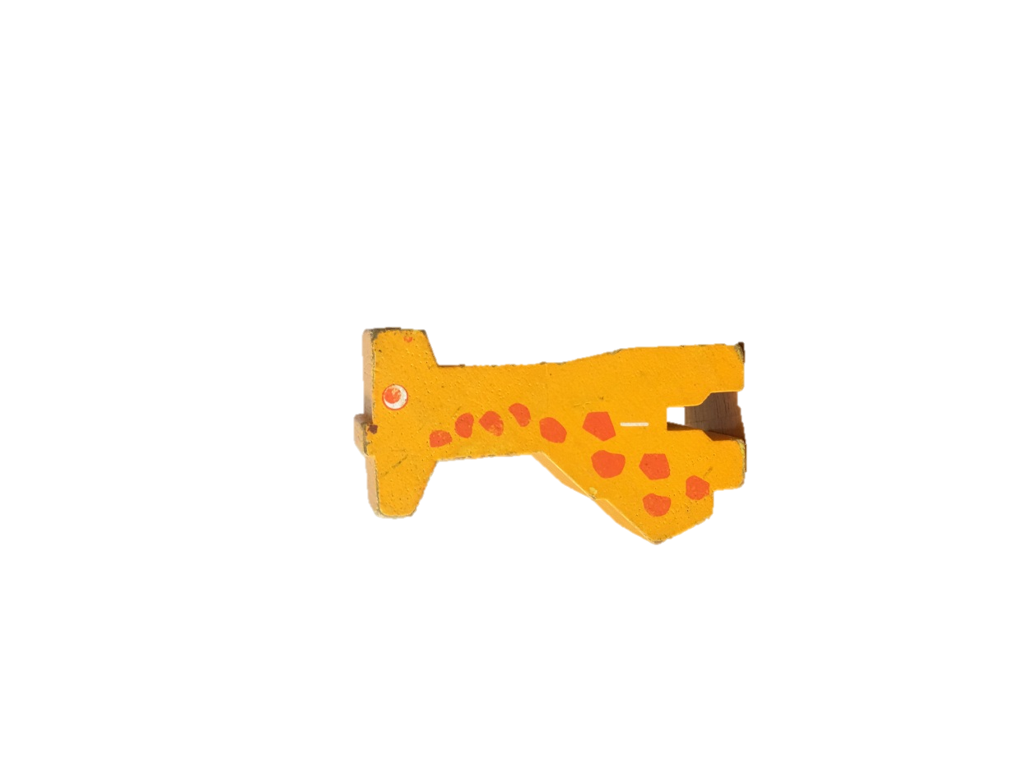
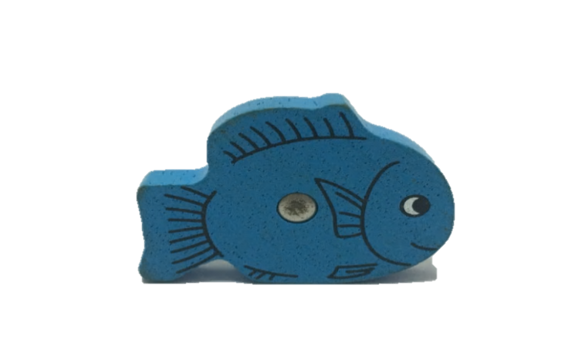

– 3B
– 1C
– 2A

Slide 21

Em xin chân thành cám ơn cô đã chấm bài cho em.
Chúc cô luôn vui vẻ, trẻ đẹp.

